Slide 1

算法之排序
主讲人：因为有你

Slide 2
目 录
1.冒泡排序
2.选择排序
3.插入排序
4.总结
CATALOG

Slide 3
冒泡排序

Slide 4
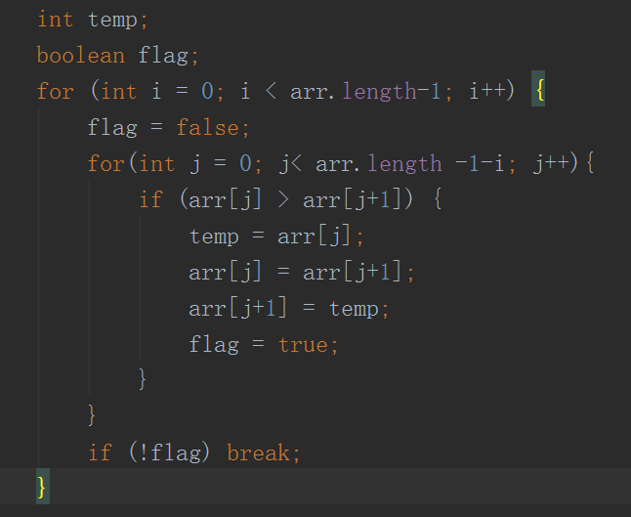
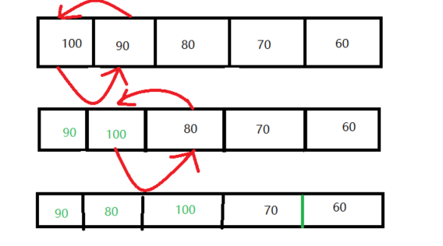
排序之冒泡
第0次排序
Arr[0]与Arr[1],
Arr[1]与Arr[2],
Arr[2]与Arr[3],
Arr[3]与Arr[4]
第1次排序
Arr[1]与Arr[2],
Arr[2]与Arr[3],
Arr[3]与Arr[4]
第2次排序
Arr[2]与Arr[3],
Arr[2]与Arr[4]
第3次排序
Arr[3]与Arr[4]
思路分析
所谓冒泡排序就是大的数据向下沉，小的数据往上浮。

Slide 5
选择排序

Slide 6
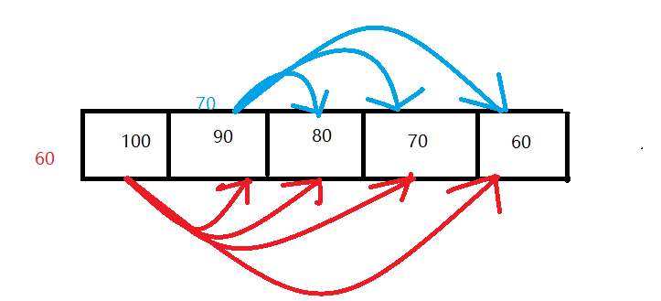
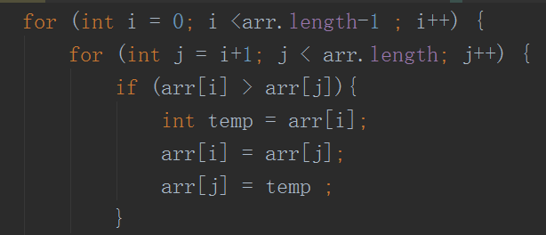
排序之选择
第0次排序
Arr[0]与Arr[1],
Arr[0]与Arr[2],
Arr[0]与Arr[3],
Arr[0]与Arr[4]
第1次排序
Arr[1]与Arr[2],
Arr[1]与Arr[3],
Arr[1]与Arr[4]
第2次排序
Arr[2]与Arr[3],
Arr[2]与Arr[4]
第3次排序
Arr[3]与Arr[4]
思路分析
所谓选择排序就是一个数据依次往后比较大小。

Slide 7
插入排序

Slide 8
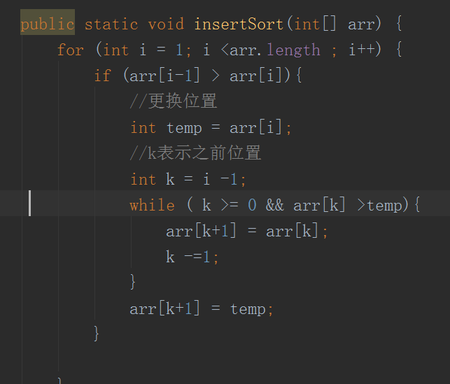
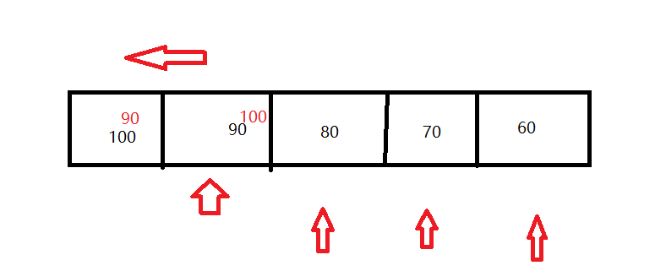
排序之插入
思路分析
规定一个指针从arr[1]开始，然后指针累计。

Slide 9
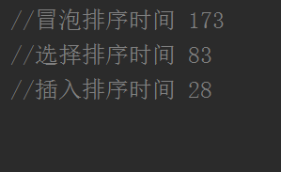
排序总结
耗时
随机产生10000万个数据，并进行排序，我们通过耗时的比较得出三种方法的优劣：

Slide 10


